Slide 1
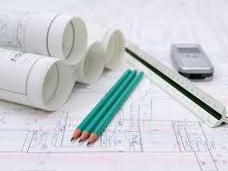
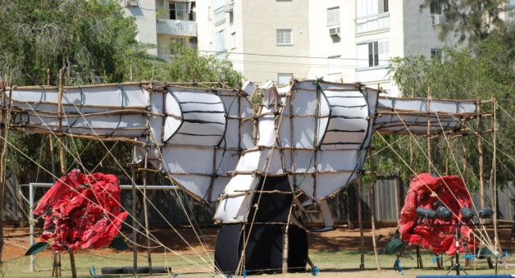


תכנון מבנה מחלום למציאות

Slide 2
בחירת אופי המבנה ומטרתו
ישנם סוגי אופי שונים ורבים למבנים.
  מבנים סטטיים - (ליופי, רק עומד שם),
  מבנים עם תנועה - (מבנה עם תזוזה כלשהי, כנף של ציפור, פה נפתח ונסגר וכו'),
  מבנים שימושיים - (מבנה גדודי, ערי קופים, שבילים באוויר - רצות וכו') ועוד...
  מבנים שימושיים דינאמים עם מנגנון תנועה – קרוסלה, נדנדה, גלגל ענק וכו'..
כשאני בוחר את אופי המבנה יש צורך להתחשב בייעודו ומזה לגזור את התכונות שלו
(מבנה גדודי, שער, תורן, מחסן, שכב"ג וכו').
מבנה גדודי – מקום לשינה לכולם, מעברים רחבים, מתקנים שימושים וכו'...
שער - מומלץ שיהיה סטטי עם דגש על מעבר רחב (לפחות 2.5 מ')
תורן - סטטי או נע, כאשר חשוב לחשוב על המיקום של הדגלים ולתת להם את הכבוד הראוי.
מחסן- מבנים סטטיים לרוב, חשוב לשים דגש על מרחב, מדפים לציוד, נוחות וכו'.
חדר אוכל - מבנה שימושי כמובן שהדגש שלו צריך להיות על השולחנות, גישה למטבח, מקום למכלי שתייה, פחים וכל היוצא בזה.

Slide 3
מתחילים לשרטט סדר תכנון

Slide 4

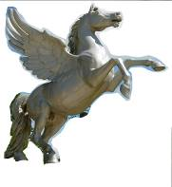

בחירה נכונה של תמונות:
בחירה נכונה של תמונות
בחירת תמונות: דרך טובה וחשובה לתכנון מבנה היא דרך בחירת תמונות נכונות.
על מנת שנוכל שרטט בצורה טובה ומדויקת את המבנה שלנו נצטרך להשתמש במודל כלשהו. מודל זה יכול להיות תמונה מהאינטרנט, צילום, בובה וכו'. ללא מודל כזה לא נוכל לקבל פרופורציות מדויקות למבנה שלנו.
כשניגשים לעבוד על שירטוט יש צורך לבחור תמונות טובות של הדבר אותו אנו רוצים לשרטט. מהן תמונות טובות?
תמונות טובות הן תמונות בהן אפשר לראות או נפח או פרופיל או פרונט מלא או מבט מעל. בתמונות אלו צריך שיהיה גם מספיק פרטים ע"מ לא לטעות ולשכוח דברים קטנים.
דבר נוסף הוא הקשר בין התמונות, אם אין, אז תנו לדמיון שלכם לעשות את הקשר. ואם יש, מה טוב! בהמשך הפירוט אתן דוגמאות של תכנון פגסוס ע"מ לעזור לכם להבין עד הסוף.

Slide 5

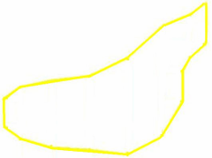
בניית קווי מתאר:
קווי המתאר הם מה שמוביל שירטוט... אם מדובר בקווי המתאר של הפרופיל, ואם מדובר בקווי מתאר של פרונט, מה שייתן לנו מיידע על איך לשרטט את הנפח. את קווי המתאר נקשקש על תמונה... פה זה יוגש לכם בשני חלקים.

Slide 6
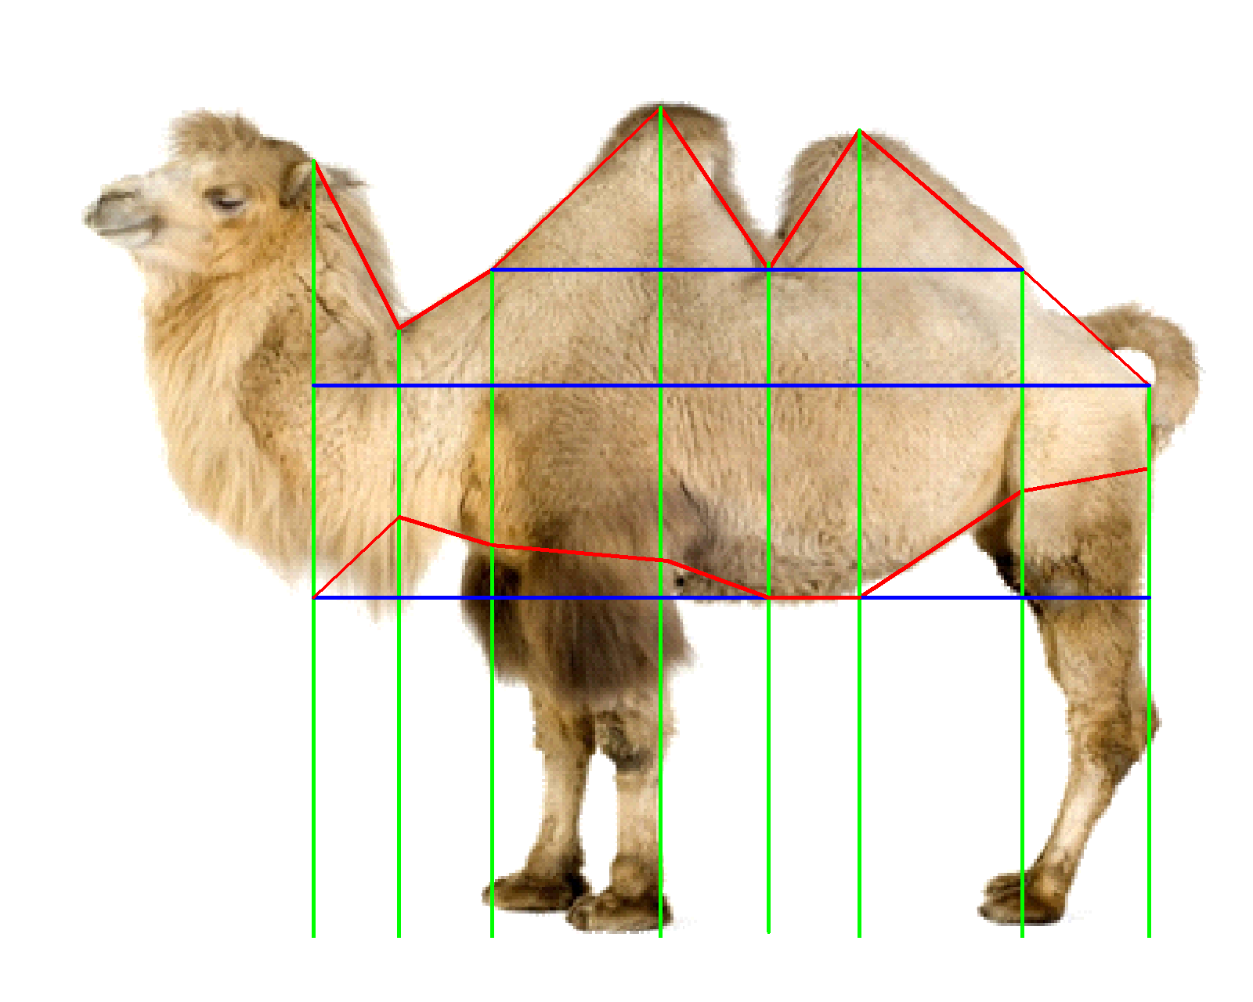
בניית קווי מתאר – דוגמא נוספת
קווי המתאר הם מה שמוביל שירטוט... אם מדובר בקווי המתאר של הפרופיל, ואם מדובר בקווי מתאר של פרונט, מה שייתן לנו מיידע על איך לשרטט את הנפח. את קווי המתאר נקשקש על תמונה... פה זה יוגש לכם בשני חלקים.

Slide 7
שבירות
שבירות הן בעצם קווים בזויות שונות ומשונות, והן שנותנות לנו את הקווי מתאר של מבנה (כי הרי בצופים אי אפשר לייצר קו שהוא קימור). אחרי שנקבע את השבירות, נוכל למקמם קווים שיראו לנו איפה נוכל למקם קלפים. איך נעשה את זה?
קחו סרגל בידיים ותתחילו לעבור על התמונה בעזרת עט, כך תוכלו לייצר קווי מתאר שהם לא רציפים.
נק' שבירה
שבירה

Slide 8
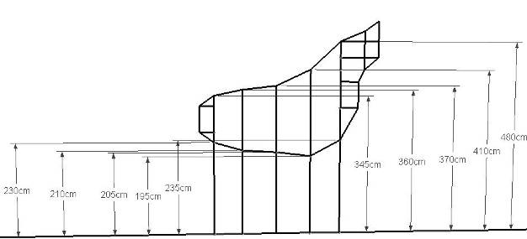
תשתית שרטוט
תשתית שירטוט היא בעצם התשתית של הקלפים שלנו. נבנה אותה על מנת לדעת את המגבלות שלנו מבחינה אסטטית (כמה לנפח את הקלף לפי מיקום). כדאי לבנות כמה תשתיות ע"מ לצאת עם התוצאה הטובה ביותר. דבר נוסף ששווה לציין על אותן התשתיות, הוא האורכים ע"מ להקל בעבודה לאחר מכן.

Slide 9
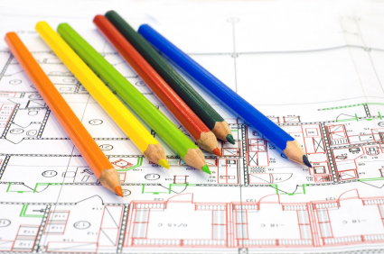
למה קלף ?
הקלף הוא האמצעי שלנו להעמיד מספר סנדות אנכיות בבת אחת, ובכך לחסוך בעבודה, ביתרים ובבזנ"טים.
כאשר אנו מעמידים קלף, אנו מאחדים בתוכו מספר סנדות אנכיות הנמצאות על אותו קו ישר (במצב בו אנו מסתכלים על המבנה מלמעלה), מקבעים אותן ביחד עם סנדות אופקיות ובכך יוצרים מקשה אחת שניתן להרים בעזרת 4 יתרים ו-2 בזנ"טים בלבד.

Slide 10
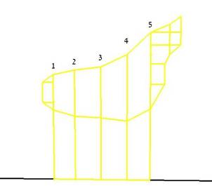
קלפים- מהם?
קלפים הם בעצם קונסטרוקציות שטוחות אותן נבנה על הקרקע ונרים לאוויר. יש קלפים פשוטים, אשר יגעו בקרקע בעזרת רגליים ויש קלפים אשר ישענו על קלפים אחרים, יוחזקו ע"י סנדות בין קלפים וכו', אלה הם הקלפים המסובכים יותר.
את הקלפים נמקם בתמונה במקומות אסטרטגיים בהם הם נוגעים ביותר מנק' שבירה אחת (וכאן נכנס ההיגיון של לבחור מיקום הקלף במקום שנוגע בכמה שיותר שבירות - בד"כ שתיים).
בסוס המיקום הוא כזה:
נק' שבירה 1
נק' שבירה 2

Slide 11
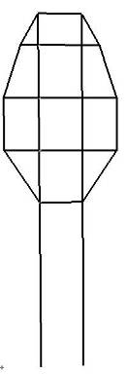
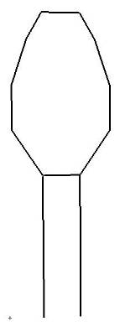
קלפים- מהם?
את הקלפים יש לתכנן בהתחשב בסנדות שמהוות את המתאר של הקלף.
משמע:

Slide 12
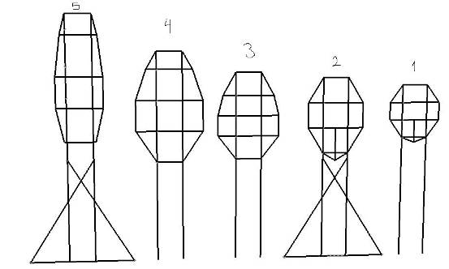
שרטוט הקלף בהתאם למיקום
את הקלפים יש לתכנן בהתחשב במיקום. אם המקום בו יהיה הקלף צריך להיות צר, כך גם הקלף - צר.
הקלפים בסוס הם:

Slide 13
מבנה הקלף ותכנונו
את הקלף נתכנן באופן הבא:
1. מיקום סנדות אנכיות:
ראשית, עלינו לקרוא את השרטוטים שהכנו ולהבין היכן בדיוק נחוצות לנו סנדות אנכיות, ולאיזה גובה כל סנדה אנכית צריכה להגיע.
2. מיקום סנדות אופקיות:
נמקם הסנדות האופקיות עפ"י העקרונות הבאים :
בהתאם לפילוח הקומות של המבנה, לדוגמא : אם יש לי קומה בגובה 3 מטר אחת הסנדות האופקיות בקלף תהיה בגובה 3 מטר
בהתאם לצורת הקלף
כלל : המרחק המקסימלי ביו סנדות אופקיות בקלף יהיה 2 מטר
לאחר השלמת סעיפים 1 ו- 2 נמקם את הסנדות האלכסוניות בקלף :
על המתאר החיצוני של הקלף, במטרה לייצר את הצורה של הקלף.
בתוך הקלף, כהכנה למדרגות/מעקות
כחיזוק לקלף, בדרך כלל כחלק מ-X

Slide 14
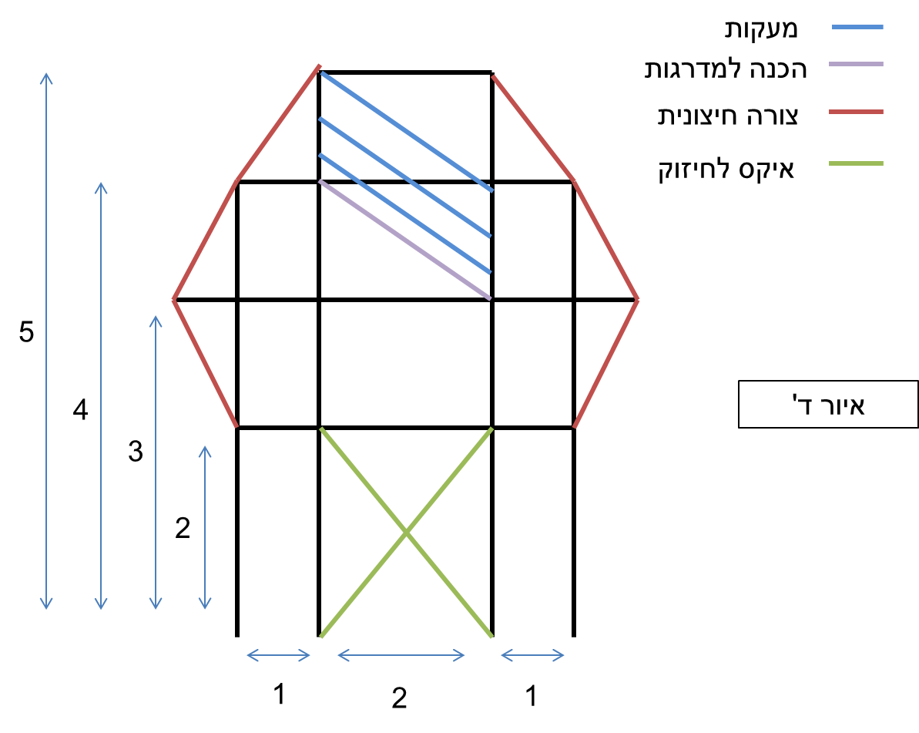
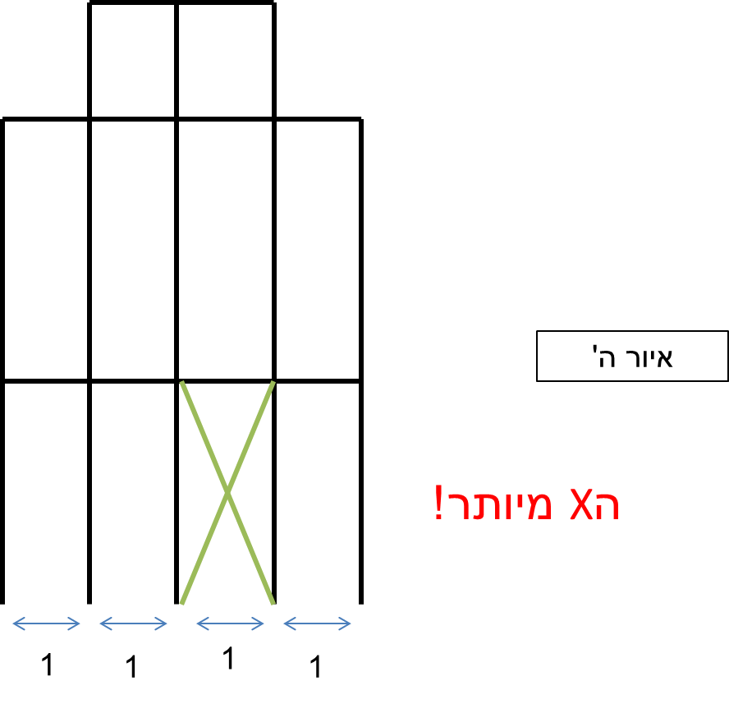
מבנה הקלף – "איקסים" ?
נבחר לחזק קלף ב – X במקרים הבאים :
כאשר מדובר בקלף גבוה (4 מטרים ומעלה)
כאשר מדובר בקלף שמיועד לתנועה (משטח הליכה, חלק ממגלשה וכו').
נוסיף X כאשר נוצרים לנו מרווחים גדולים "חללים" (שני מטרים לפחות) שבין סנדות אנכיות
אין טעם בחיבור X בין סנדות אנכיות במרווח קטן
כלל לחיבור / מיקום ה"איקס" בקלף:
ה-X יחובר תמיד בין סנדות אופקיות (או בין סנדה אופקית לקרקע), וייכפת לסנדה האנכית בצומת שנוצר בין הסדנה האנכית ואופקית.
סנדה אופקית
סנדה אופקית

Slide 15
מבנה הקלף – מגבלות תכנון
כאשר מתכננים קלף יש להביא בחשבון את המגבלות האלה:
גובה הקלף לא יעלה על 6 מטרים (כלומר, החיבור האופקי הגבוה ביותר יחובר במקסימום בגובה 6 מטרים, והדבר היחיד שיבלוט מעל הן ה"שאריות" של הסנדות האנכיות).
רוחב הקלף לא יקטן מ-2 מטרים ולא יעלה על 5 מטרים. אם יש צורך בקלף ברוחב 6 מטרים ומעלה, נחבר שני קלפים ליחידה אחת (לעיתים נוצר מצב של רגל אנכית "כפולה").
  מקרה פרטי – בקלפים שבגובה 3 מטרים ומטה אשר אינם מהווים חלק מבסיס מתקן (ולכן גם לא עולים עליהם בשום שלב) ניתן לחרוג מסעיף ב' – רוחב הקלף יכול להיות צר עד מטר 1 .
המרחק בין 2 רגליים אנכיות בקלף לא יעלה על 4 מטרים.
משקל הקלף – בקלפים גדולים 5*6 נשאף להרים את הקלף עם המינימום סנדות שנדרשות
חיבורים אופקיים – המרחק בין חיבור אופקיים בקלף לא יעלה לשני מטרים (כולל המרווח בין החיבור האופקי הראשון לקרקע).

Slide 16
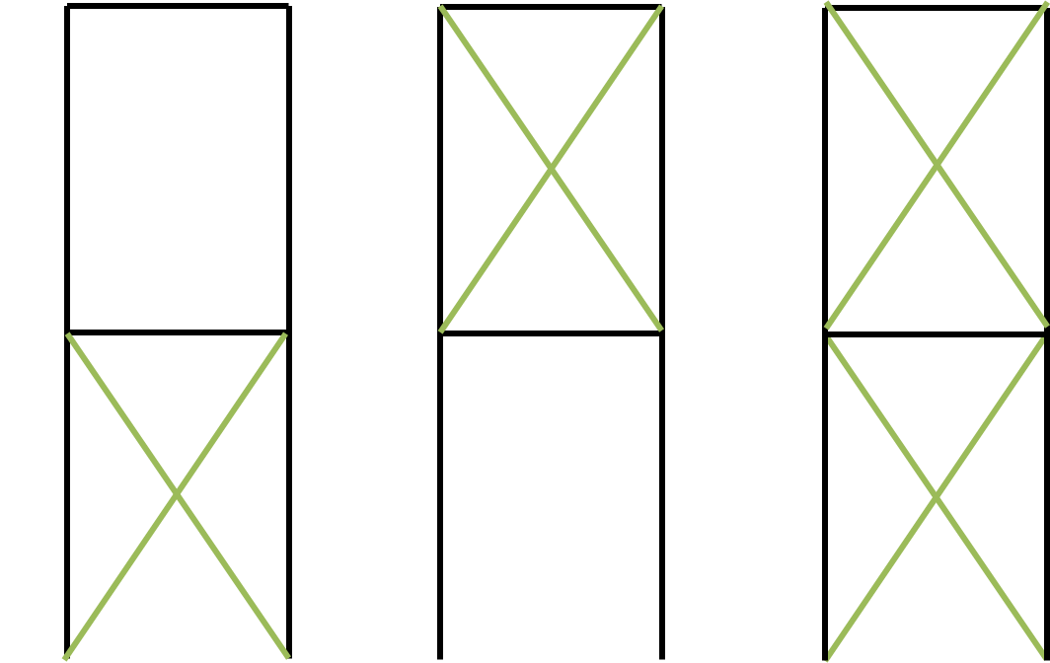
דוגמאות לתכנון נכון של קלף
דוגמאות לקלפים ברוחב 2 וגובה 4
5.00
4.00
2.00
0.00
2.5

Slide 17
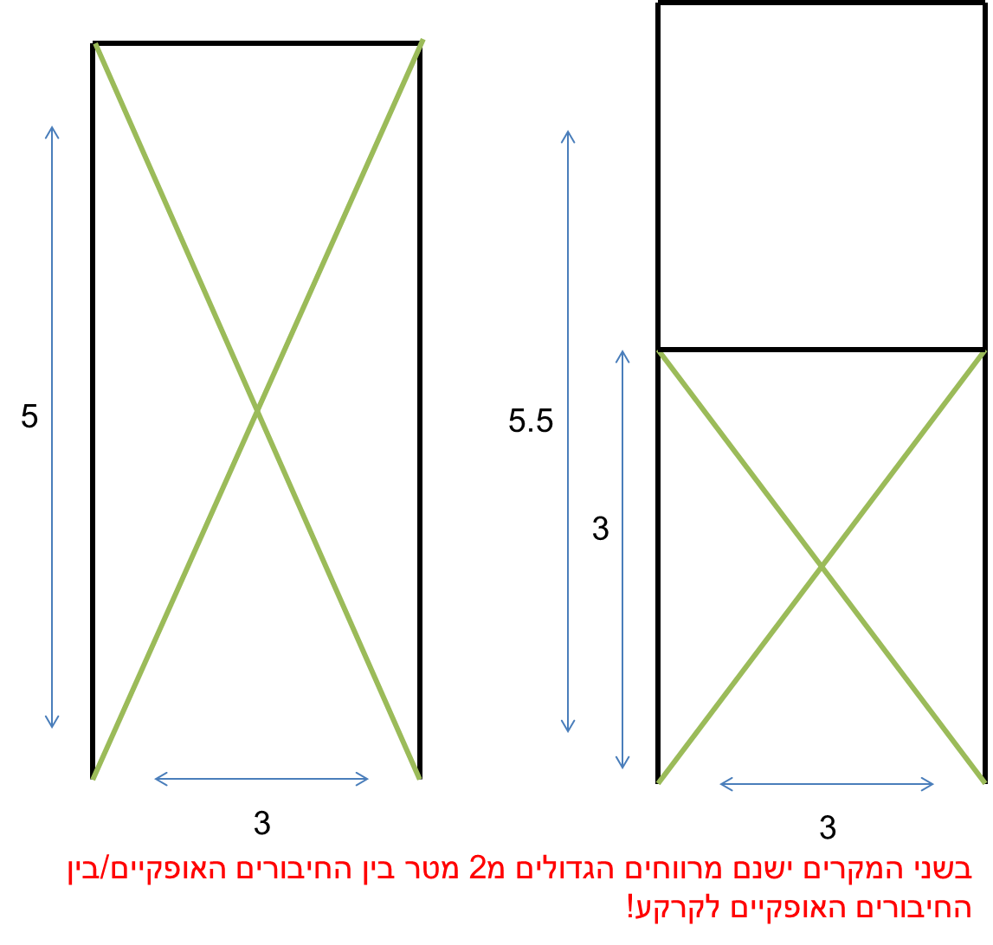
דוגמאות לתכנון שגוי של קלף
דוגמאות לטעויות נפוצות בקלפים

Slide 18
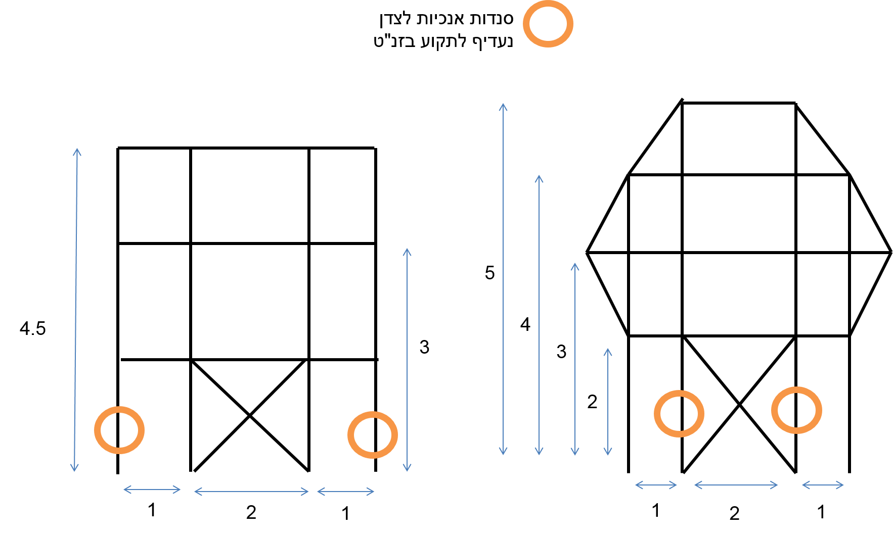
בזנ"טים בקלף ?!
נשתמש אך ורק בבזנ"טים ארוכים (1.5 מטר ומעלה), ונציב בכל קלף 2 בזנ"טים לפחות. יש לשאוף למקם אותם על הרגליים האנכיות הגבוהות ביותר בקלף.

Slide 19
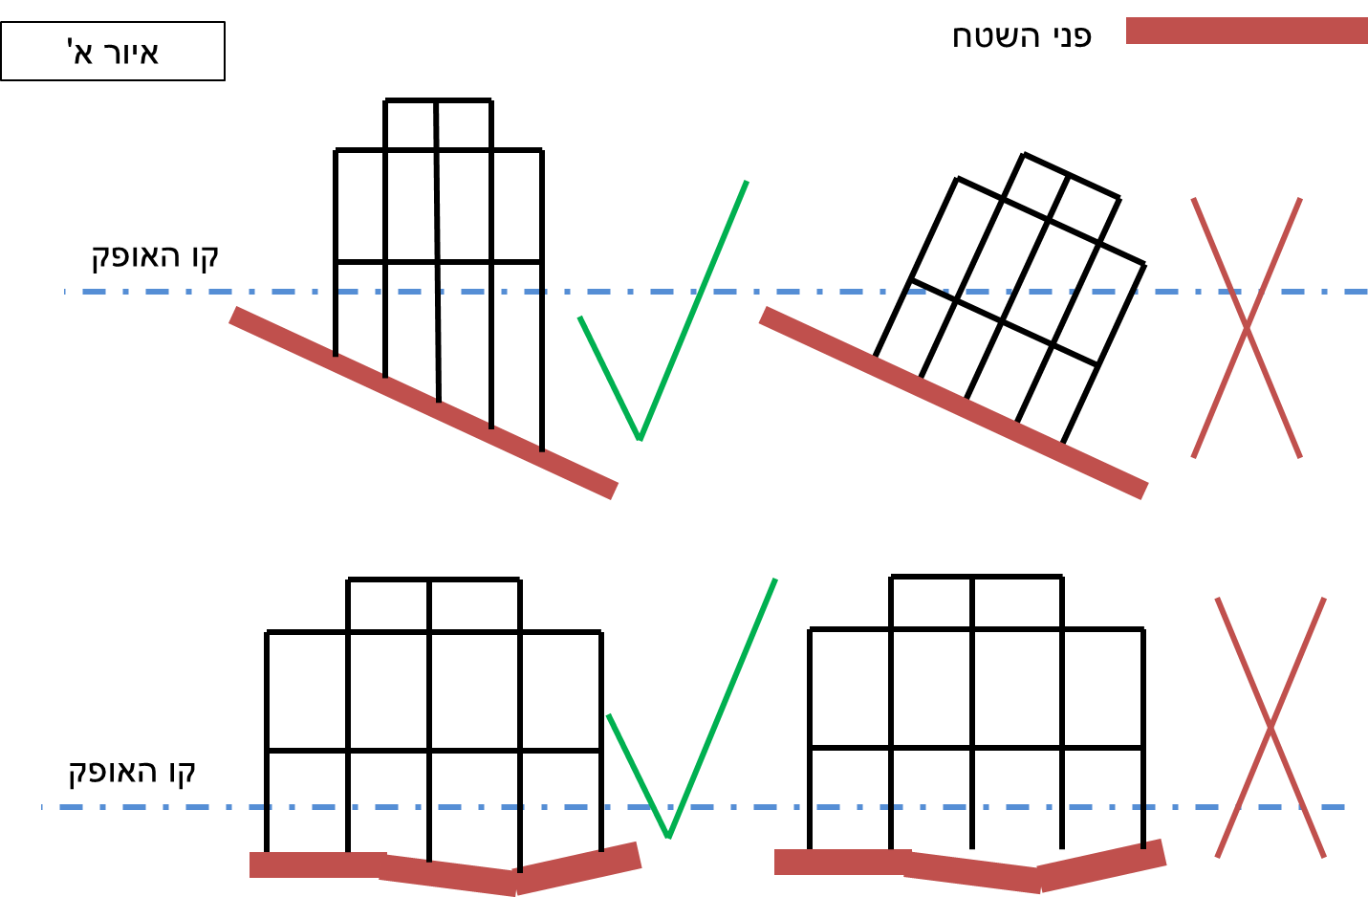
בניית הקלפים בשטח !
הקלף תמיד יעמוד כך שהוא מקביל לאופק

Slide 20
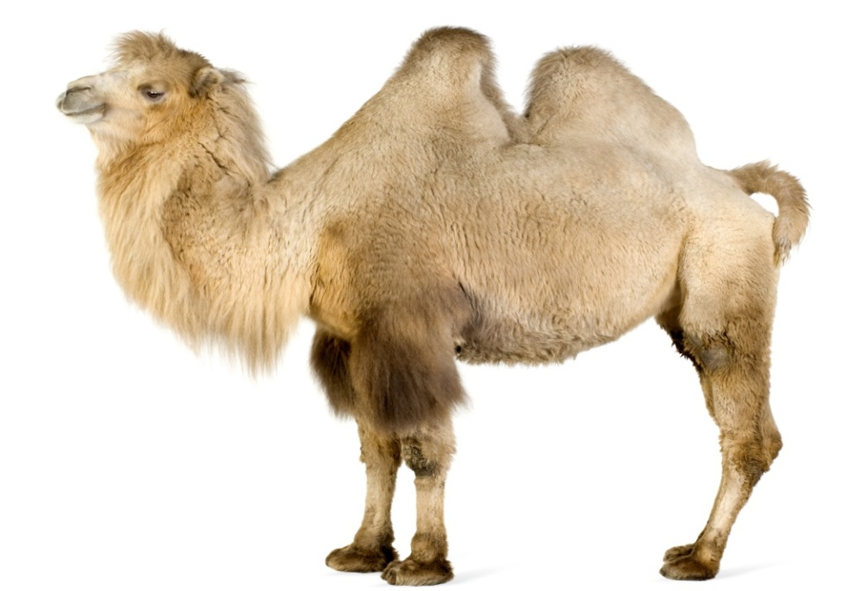
קנה מידה:
קנה מידה נקבע ע"פ הגובה של המבנה. לוקחים סרגל ומודדים את הגובה. נניח ויצא 12 ס"מ על הדף ואנו רוצים שהמבנה שלנו יהיה בגובה 6 מטר, נעשה חישוב שכל 2 ס"מ בציור יהיו שווים למטר במציאות. כך כמובן גם שאר האורכים. בפעולה פשוטה במחשבון, אורך הקטע על הדף בסרגל חלקי 2. (12\6=2).
12.00 ס"מ
6.00 מ'
4.90 ס"מ
2.45 מ'
0.00

Slide 21
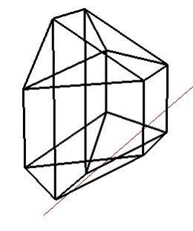
חיבורים
הנק' העקרונית בחיבור בין הקלפים היא לדעת מתי יש להוסיף עוד סנדות בחיבורים.
הרי העיקרון הוא לכל נק' שבירה לחבר סנדה.
אבל, האם במקום בו אני מחבר ריבוע למתומן צריך להיות הדבר כך?
הנה התשובה:
שימו לב שבנק' הזאת יש פיצול. במקום סנדה אחת מהריבוע יוצאות שתי סנדות

Slide 22
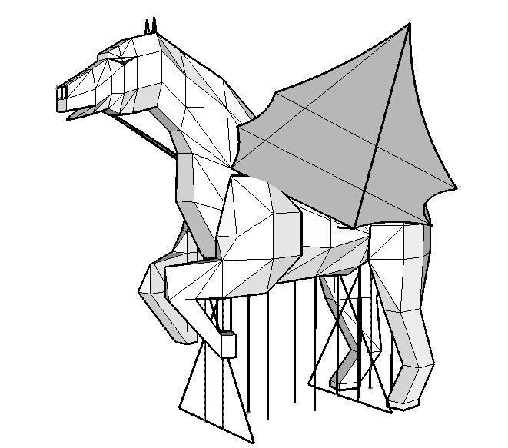
מתי משתמשים בבוסים ואיפה בסנדות ?
בשביל לענות על השאלה, נצטרך להסתכל בתוצאה הגמורה.
שימו לב שהראש בנוי מקווים קצרים מאוד ויכולים להגיע ל15 ס"מ. בשביל להשיג תוצאה ראויה ויפה, יש להשתמש בחומר שיהיה פרופורציונאלי לעניין. לכן, נשתמש בבוסים במקומות הללו.
כך אגב גם יש לשים דגש עם סנדות ועוביין.
במקרה הזה, הראש והרגליים יהיו מבוסים.
חזרה

Slide 23
ניהול עבודה צוות וזמן

Slide 24
תפקיד אחראי המבנה
על הראש מבנה להיות דמות הכולל את ארבעת המרכיבים הבאים:
דוגמא אישית- "הדרך הנכונה לחנך בני אדם היא להיות להם לדוגמה" דוד בו גוריון
מעורבות בתהליך השבטי, הגעה לכלל המפגשים השבטיים, עמידה בלוחות זמנים וכו',
דבקות במטרה- הצבת מטרות להתהליך הבניה כשהמטרה הסופית שלכם לסיים את המבנה עפ"י התכנון,לוחות הזמנים ובאפס בלת"מים ואירועי בטיחות. חשוב מאוד לערב את צוות הבניה שלכם במטרות אלו בכדי להכניס אותם לתוך מעגל האחריות על המבנה שלכם.
מנהיגות- מנהיגות בראש מבנה תיצור עבודה קלה ופשוטה עם צוות העבודה, הצוות עבודה ירגיש מחוייבות לבנה כשהוא ירגיש מחוייבות כלפיכם. ."כל חייל נושא בתרמילו את שרביט הגנרל" - עליכם בתור מנהיגים ואחראים על המבנה לגרום לצוות תחושת שייכות ומחויבות למבנה, שכל איש צוות שלכם ירגיש כאילו אצלו מצוי שרביט אחראי המבנה.
אחריות- "הרגשת מחויבות לבצע פעולה מסוימת מתוך תחושת שייכות וחופש בחירה.לבצע אותה בהתאם להחלטות ולעקרונות שקבעת ולחוש מחויבות כלפי התוצאה - תוך הבנת הקשר בין מעשים ותוצאות".
  אתם /אחראי המבנה אחראים בכל מובן המילה..... אחראים להצלחה ואחראים לכישלון,
  "כוח גדול באה אחריות גדולה".
קיומם של כל המאפיינים הללו בדמותכם כאחראי מבנה היא שתביא להצלחתו!
חזרה

Slide 25
ניהול העבודה על המבנה
ניהול יום עבודה:
מישמות – חושב לעשות חשיבה מקדימה על משימות שלנו (צ'ק ליסט) בכל יום
זמנים –
  תמיד אבל תמיד להגיע קצת לפני הצוות עבודה ולהכין את חלל העבודה שלכם.
  חושב מאוד להכין לו"ז הקמה של המבנה ולעבוד מולו ולראות איך אתם מקדימים אותו.
שקיפות – יש להציג לצוות את תוכנית העבודה עד הפרט הכי קטן, מומלץ אפילו להכין פלקט גדול ולסמן כל יום מה הספקתם.
הצלת סמכויות – מאוד חשוב לחלק את העבודה לתת אחראים, כך ניהול הצוות הופך למשימה פשוטה יותר ומחבר רגשית את האחראים למבנה.
שליטה – תמיד במהלך היום תגיע הנקודה שבא פתאום כולם מפוזרים, חשוב לדעת לזהות את נקודת הזמן הזאת ולכנס את כולם לשיחה וחלוקת עבודה ומחדש.
ציוד – תמיד תדאגו שלא יהיה חסר ציוד לטובת ביצוע המשימה.
הפסקות – חשוב לתכנן בתוך הלוז הפסקות יזומות לצוות עבודה
  זה מראה לצוות עבודה שחושבים גם על הצרכים שלהם
  זה זמן טוב לגיבוש וסתם להנות עם כל הצוות.

Slide 26
ניהול צוות
הצגת המבנה – יש להציג לכלל צוות העבודה את המבנה – נושא המבנה, דגם, סרטוטים ולהסביר להם את תהליך התכנון והבניה של המבנה
מערכתיות - חושב תמיד להיות בקו אחיד עם המערכת השבטים ולשמש דוגמא לצוות שלכם
ת"ש - יש לנסות ולדאוג לתנאים נוחים ככל האפשר לצוות. (החל ממים וצל ועד גימיקים)
יחס אישי – פידבקים ,חבר צוות שלא מגיע לבדוק למה וכו' ...
יכולת הצוות – חשוב ליישר קו עם צוות עבודה ולוודא שכולם יודעים איך לבצע את המשימות (כפיתות, עבודה עם כלים וכו'..)
ראשג"דים – מומלץ לרתום אותם לניהול צוותי העבודה ולהשתמש בידע שלהם על חברי הצוות
נוכחות – חושב לנהל מעקב נוכחות של חברי הצוות.
כל יום עבודה נפתח ב...
  תדריך בטיחות- חובה! יועבר ע"י אחראי המבנה. בסוף התדריך יש לדווח לאחראי בטיחות ולקבל ממנו אישור להתחלת עבודות. חל איסור מוחלט על התחלת עבודות ללא אישור א. בטיחות!
  הסבר לצוות מה עומד על "פרק היום" וחלוקה לצוותי עבודה.

Slide 27
ניהול צוות המשך...
בסוף כל יום...
  סימון משימות שבוצעו בצ'ק ליסט
  יש לדווח גם על מקרים של "כמעט ונפגע".
  כמו כן במקרה של פציעה חובה לדווח מיידית למרכז השבט.
  יש לרכז את הציוד צוותי ולהחזיר למחסן
  סיכום יום – מה הספקנו , פידבקים , מה יהיה מחר....
ולסיכום...
  מנהלי עבודה לא עובדים הם מנהלים
  יש לעשות חלוקה מסודרת של משימות לפי זמנים (ימים ואפילו שעות! יותר פירוט- יותר פשוט!)
  כשיש בעיות תפנו לממונים עליהם תמיד טוב לשמוע עוד דעה
  והכי חשוב – בלי לחץ! תעמדו בזמני ההגשה ותפעלו לפי ההנחיות והכול יעבוד כמו שצריך.

Slide 28
ניהול זמנים בניית לו"ז עבודה
תזמונים בסיסיים בבניה מחנאית
(מינימום זמן לחישוב בלו"ז בניה לצוות עבודה של 10-12 אנשים, כולל ההתעסקויות שמסביב למשימות):
קלפים (קטן, בינוני, גדול): סימון על הקרקע – 30,20,10 דקות.
כפיתה – 30,20,10 דקות.
הרמה + וקיבוע סופי – 30,35,40 דקות.
הרמה לגובה וכפיתת משטח של 1 מ' – 30 דקות.
הרמת ראש/כיפה בגודל ממוצע לגובה – שעה וחצי.
עיטוף מבנה בגובה (רצועה של 5 מ') – 30 דקות.

